Slide 1

Pre - IT

Slide 2

3. Biến và kiểu dữ liệu
Mục tiêu
Khái niệm về biến (variable), hằng số (constant), định danh (identifier)
Từ khóa
Kiểu dữ liệu

Slide 3
3. Biến và kiểu dữ liệu
3.1 Kiểu dữ liệu (Data type)
- Trong lập trình máy tính, kiểu dữ liệu là cách phân loại dữ liệu cho trình biên dịch hiểu các lập trình viên muốn sử dụng dữ liệu gì để cấp phát bộ nhớ phù hợp cho việc lưu giữ thông tin.
- Mọi ngôn ngữ lập trình đều xây dựng cho mình một tập hợp các kiểu dữ liệu, đó được gọi là kiểu dữ liệu nguyên thuỷ (Primitive Data Type). Trong C/C++, các kiểu dữ liệu nguyên thuỷ có thể biểu diễn ký tự (character), số nguyên (integer), số thực (real value), luận lý (boolean) và kiểu vô định (void).

Slide 4
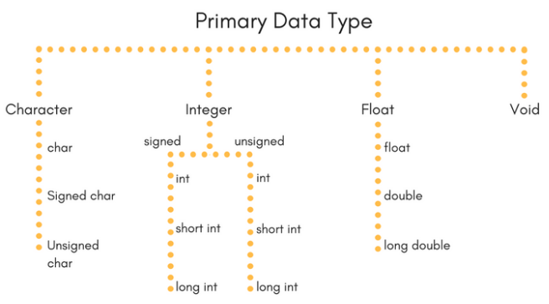
3. Biến và kiểu dữ liệu
3.1 Kiểu dữ liệu (Data type)

Slide 5
3.1 Kiểu dữ liệu (Data type)
Lưu trữ dữ liệu số
Không thể lưu text, hay kiểu nào khác như là “Abc” hoặc là “Green Academy”
Chiếm 16 bits (2 bytes)
Biểu diễn các số trong phạm vi -32768 đến 32767
Ví dụ: 123, 456, -123, -456, 0
Kiểu int

Slide 6
3.1 Kiểu dữ liệu (Data type)
Lưu trữ dữ liệu số và phần thập phân
Không thể lưu text, hay kiểu nào khác như là “Abc” hoặc là “Green Academy”
Chiếm 32 bits (4 bytes)
Có độ chính xác đến 6 chữ số 0
Ví dụ: 123.456, -123.123, 4.7891, 0
Kiểu float

Slide 7
3.1 Kiểu dữ liệu (Data type)
Lưu trữ dữ liệu số và phần thập phân
Không thể lưu text, hay kiểu nào khác như là “Abc” hoặc là “Green Academy”
Chiếm 64 bits (8 bytes)
Có độ chính xác đến 10 chữ số 0
Ví dụ: 123.456, -123.123, 4.7891, 0
Kiểu double

Slide 8
3.1 Kiểu dữ liệu (Data type)
Lưu trữ dữ liệu dạng ký tự
Chiếm 8 bits (1 bytes)
Ví dụ: ‘a’, ‘b’, ‘%’, ’&’ …
Kiểu char

Slide 9
3.1 Kiểu dữ liệu (Data type)
Không lưu bất kỳ dữ liệu gì
Báo cho trình biên dịch không có giá trị trả về
Kiểu void

Slide 10
3.1 Kiểu dữ liệu (Data type)
- Kiểu dữ liệu dẫn xuất
unsigned
int
unsigned int
* Chỉ là số dương
short
int
short int
* Dùng bộ nhớ ít hơn int

Slide 11
3.1 Kiểu dữ liệu (Data type)
- Các kiểu dữ liệu signed và unsigned
+ Kiểu unsigned chỉ rõ ràng, biến sẽ nhận giá trị dương
+ Bổ từ unsigned được dung cho int và float
+ Kiểu unsigned int hỗ trợ dữ liệu trong phạm vi từ 0 tới 65535
- Kiểu dữ liệu long và short
+ short int chiếm giữ 8 bits (1 byte). Cho phép số có phạm vi từ -128 tới 127
+ long int chiếm giữ 32 bits (4 bytes). Có phạm vi từ -2,147,483,648 và 2,147,483,647
+ long double chiếm 128 bits (16 bytes)

Slide 12
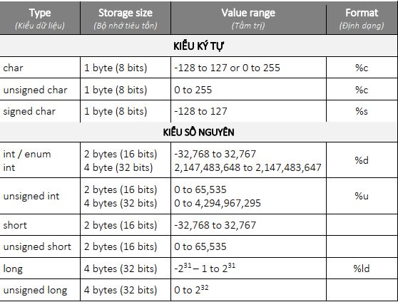

Slide 13
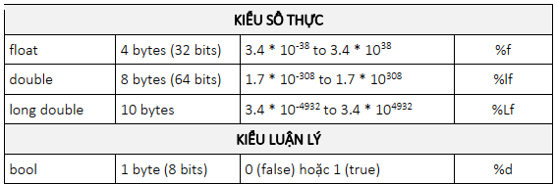

Slide 14
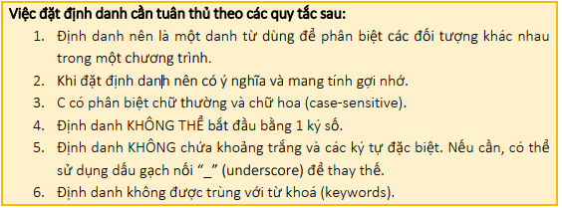
3. Biến và kiểu dữ liệu
3.2 Định danh (identifier)
- Khi mượn vùng nhớ từ trình biên dịch bằng việc chọn kiểu dữ liệu phù hợp, lập trình viên phải đặt tên cho vùng nhớ này để dễ thao tác trong chương trình. Trong C/C++, việc đặt tên này được gọi là định danh.

Slide 15
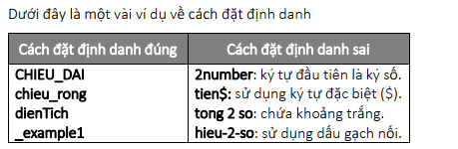
3. Biến và kiểu dữ liệu
3.2 Định danh (identifier)

Slide 16
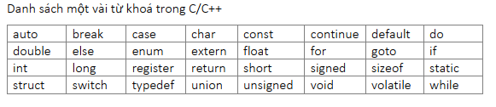
3. Biến và kiểu dữ liệu
3.3 Từ khóa (Keywords)
Từ khoá là những từ được dành riêng bởi ngôn ngữ lập trình cho những mục đích riêng của nó. Tất cả các từ khoá trong C/C++ đều là chữ thường (lowercase).

Slide 17
3. Biến và kiểu dữ liệu
3.4 Biến
- Biến là định danh của một vùng nhớ trong bộ nhớ, đang giữ một giá trị mà có thể bị thay đổi bởi chương trình. Mọi biến muốn sử dụng phải thực hiện khai báo trước.

Slide 18
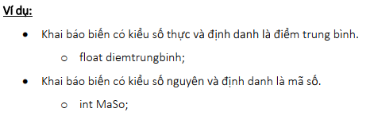
3.4 Biến

Slide 19


3.4 Biến
- Khi khai báo nhiều biến có cùng datatype, chỉ cần viết datatype 1 lần, các identifier sẽ cách nhau bằng dấu phẩy (,).
- Ngoài ra, có thể vừa khai báo và khởi tạo giá trị ban đầu cho biến cùng lúc.

Slide 20
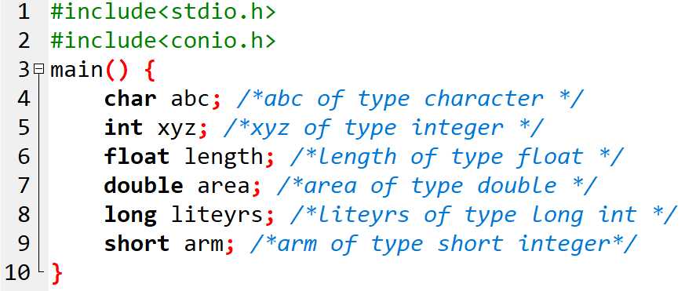
3.4 Biến

Slide 21
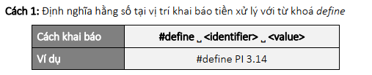
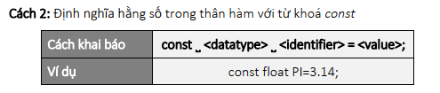
3.5 Hằng số (Constant)
- Hằng số là giá trị mà không thể bị thay đổi bởi chương trình trong suốt thời gian thực thi. Hằng số chỉ được định nghĩa một lần và phải có giá trị ngay từ lúc khai báo. Có 2 cách để khai báo hằng số.

Slide 22

3.5 Hằng số (Constant)
* Hằng ký tự là một ký tự đặt trong cặp nháy đơn (‘ ‘). Hằng chuỗi ký tự là một
tập các ký tự đặt trong cặp nháy kép (“ ”).

Slide 23
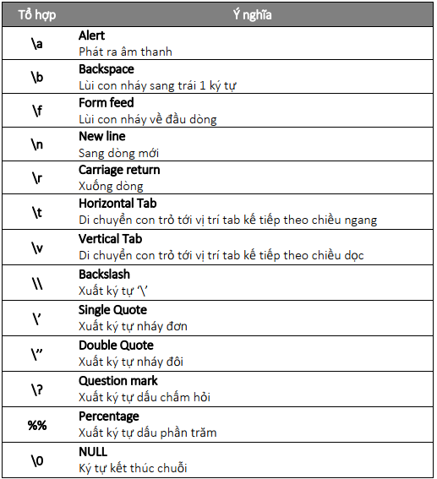
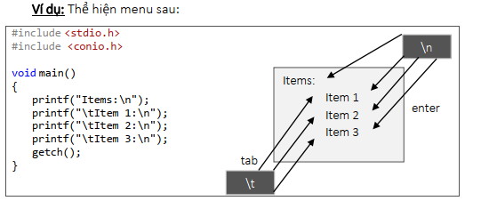

Slide 24
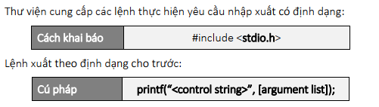
3.6 Lệnh nhập/ xuất (Input/output)

Slide 25

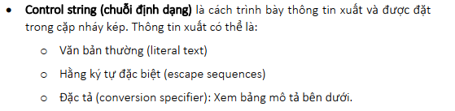
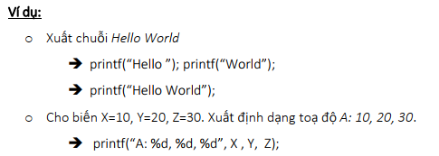
3.6 Lệnh nhập/ xuất (Input/output)

Slide 26
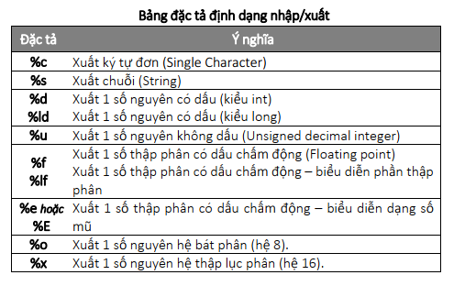
3.6 Lệnh nhập/ xuất (Input/output)

Slide 27
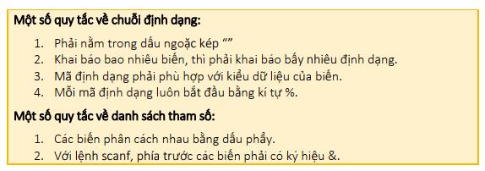
3.6 Lệnh nhập/ xuất (Input/output)

Slide 28
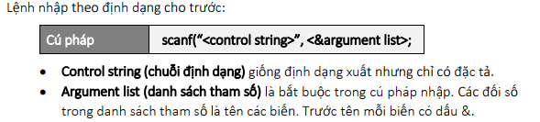
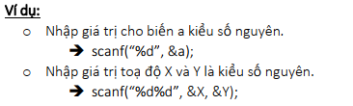
3.6 Lệnh nhập/ xuất (Input/output)

